Slide 1
第6章 负载均衡与缓存
反向代理
负载均衡
缓存配置
邮件服务

Slide 2
目录
6.1
反向代理
6.2
负载均衡
6.3
缓存配置
6.4
邮件服务

Slide 3
6.1 反向代理
代理与反向代理
代理：也被叫做正向代理，是一个位于客户端和目标服务器之间的代理服务器。
作用：客户端将发送的请求和指定的目标服务器提交给代理服务器，然后代理服务器向目标服务器发起请求，并将获得的响应结果返回给客户端的过程。

Slide 4
6.1 反向代理
代理与反向代理
什么情况下需要使用代理：客户端用户没有访问目标服务器的权限，但该用户可以访问代理服务器，且代理服务器又可以访问目标服务器。
此时，就可通过代理服务完成相应的请求，使用户获取到目标服务器响应的内容。

Slide 5
6.1 反向代理
代理与反向代理
反向代理：对于客户端而言就是目标服务器。
作用：客户端向反向代理服务器发送请求后，反向代理服务器将该请求转发给内部网络上的后端服务器，并将从后端服务器上得到的响应结果返回给客户端。

Slide 6
6.1 反向代理
代理与反向代理
什么情况下需要反向代理：若多个用户同时对反向代理服务器发送请求，反向代理服务器则根据其内部的具体配置，将用户的请求分发给后端服务器进行处理，并将后端服务器处理后的响应结果作为自己的响应结果返回给用户。
特点：反向代理服务器的整个处理过程，用户并不知情。

Slide 7
6.1 反向代理
代理与反向代理
因此，从上述对代理和反向代理的介绍可以总结出两者的特性，主要有以下几点。
安全性
正向代理的客户端能够在隐藏自身信息的同时访问任意网站，这给网络安全带来了极大的威胁。因此，在使用时必须采取安全措施以确保仅为经过授权的客户端用户提供服务。而反向代理的客户端用户只能通过外网来访问代理服务器，并且用户并不知道自己访问的是一个代理服务器，好处就是反向代理将真正的处理放在内网中，有效的提高了网络安全性。

Slide 8
6.1 反向代理
代理与反向代理
因此，从上述对代理和反向代理的介绍可以总结出两者的特性，主要有以下几点。
功能性
正向代理的主要用途是为在防火墙内的局域网用户提供访问Internet的途径。而反向代理的主要用途是将防火墙后的服务器提供给Internet用户访问，还可以为多个后端服务器提供负载均衡功能、缓存功能等。

Slide 9
6.1 反向代理
反向代理服务配置
反向代理的配置指令：proxy_pass，用于设置后端服务器的地址。该地址中包括传输数据使用的协议、服务器主机名以及可选的URI资源等。
作用范围：通常在location块中进行设置。
下面通过一个简单的案例演示反向代理的配置，具体步骤如下。

Slide 10
6.1 反向代理
反向代理服务配置
（1）准备服务器
准备3台虚拟机，并全部安装Nginx服务器。其中，IP为192.168.78.3的服务器用作反向代理服务器，另外两台用作后端Web服务器，分别为192.168.78.128和192.168.78.200。

Slide 11
6.1 反向代理
反向代理服务配置
（2）配置反向代理
在反向代理服务器（192.168.78.3）中配置两个域名不同的虚拟主机，用于当用户请求“http://test.ng.test”时，将该请求代理到192.168.78.128服务器中；当用户请求“http://test.web.com”时，将该请求代理到192.168.78.200服务器中。

Slide 12
6.1 反向代理
反向代理服务配置
1 # 配置域名为test.ng.test的虚拟主机
2 server {
3 listen 80;
4 server_name test.ng.test;
5 location / {
6 proxy_pass http://192.168.78.128;
7 }
8 }
9 # 配置域名为test.web.com的虚拟主机
10 server {
11 listen 80;
12 server_name test.web.com;
13 location / {
14 proxy_pass http://192.168.78.200;
15 }
16 }

Slide 13
6.1 反向代理
反向代理服务配置
（2）配置反向代理
接着，在物理机中以管理员身份打开文本编辑器，编辑C:\Windows\System32\drivers\etc目录下的hosts文件，实现网站的域名访问。
192.168.78.3 test.web.com
192.168.78.3 test.ng.test

Slide 14
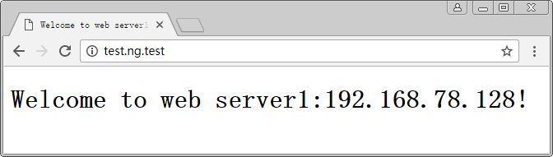
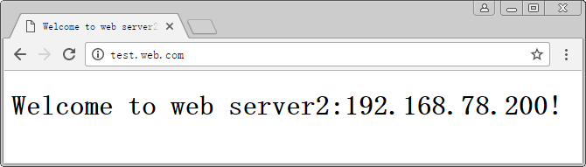
6.1 反向代理
反向代理服务配置
（3）验证测试

Slide 15
6.1 反向代理
反向代理服务配置
除了上述使用的proxy_pass指令外，Nginx中对于反向代理的设置还提供了很多辅助指令，其中常用的如表所示。
指令 | 说明
proxy_set_header | 在将客户端请求发送给后端服务器之前，更改来自客户端的请求头信息
proxy_connect_timeout | 配置Nginx与后端代理服务器尝试建立连接的超时时间
proxy_read_timeout | 配置Nginx向后端服务器组发出read请求后，等待响应的超时时间
proxy_send_timeout | 配置Nginx向后端服务器组发出write请求后，等待响应的超时时间
proxy_redirect | 用于修改后端服务器返回的响应头中的Location和Refresh

Slide 16
6.1 反向代理
反向代理服务配置
演示proxy_set_header指令的使用，如下配置实现了将客户端IP传递给后端服务器。
location / {
proxy_pass http://192.168.78.200;
proxy_set_header Host $host;
proxy_set_header X-Real-IP $remote_addr;
proxy_set_header X-Forwarded-For $proxy_add_x_forwarded_for;
}

Slide 17
6.1 反向代理
反向代理服务配置
proxy_set_header指令后的第1个参数用于表示字段名称；
proxy_set_header指令后的第2个参数表示字段值；
内置变量$remote_addr用于获取客户端真实的IP地址
$proxy_add_x_forwarded_for用于在客户端请求头字段后添加客户端地址，使用逗号分隔。

Slide 18
6.2 负载均衡
什么是负载均衡
负载均衡（Load Balance）就是将负载分摊到多个操作单元上执行，从而提高服务的可用性和响应速度，带给用户更好的体验。

Slide 19
6.2 负载均衡
什么是负载均衡

Slide 20
6.2 负载均衡
负载均衡的配置
指令：upstream指令可以实现负载均衡，在该指令中能够配置负载服务器组。
配置方式：目前负载均衡有4种典型的配置方式，分别为轮询方式、权重方式、ip_hash方式，以及利用第三方模块的方式。

Slide 21
6.2 负载均衡
负载均衡的配置
配置方式 | 说明
轮询方式 | 负载均衡默认设置方式，每个请求按照时间顺序逐一分配到不同的后端服务器进行处理，如果有服务器宕机，会自动剔除
权重方式 | 利用weight指定轮询的权重比率，与访问率成正比，用于后端服务器性能不均的情况
ip_hash方式 | 每个请求按访问IP的hash结果分配，这样可以使每个访客固定访问一个后端服务器，可以解决Session共享的问题
第三方模块 | 第三方模块采用fair时，按照每台服务器的响应时间来分配请求，响应时间短的优先分配；若第三方模块采用url_hash时，按照访问url的hash值来分配请求

Slide 22
6.2 负载均衡
负载均衡的配置
注意
在upstream指定的服务器组中，若每个服务器的权重都设置为1（默认值）
时，表示当前的负载均衡是一般轮询方式。
另外，Nginx本身不包含第三方模块的实现方式，如fair或url_hash等，在使用时必须下载对应的upstream_fair模块或安装hash软件包，才可以实现第三方模块提供的负载均衡配置。

Slide 23
6.2 负载均衡
负载均衡的配置——一般轮询负载均衡
（1）准备服务器
准备3台虚拟机，并全部安装Nginx服务器。其中，IP为192.168.78.3的服务器用作负载均衡服务器，另外两台用作后端Web服务器，IP分别为192.168.78.128和192.168.78.200。

Slide 24
6.2 负载均衡
负载均衡的配置——一般轮询负载均衡
（2）配置一般轮询负载均衡
1 # 配置域名为test.ng.test的虚拟主机
2 server {
3 listen 80;
4 server_name test.ng.test;
5 location / {
6 proxy_pass http://web_server;
7 }
8 }
9 # 配置负载均衡服务器组
10 upstream web_server {
11 server 192.168.78.128;
12 server 192.168.78.200;
13 }

Slide 25
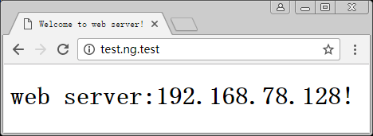
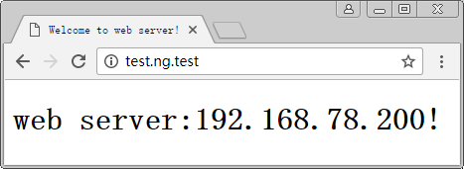
6.2 负载均衡
负载均衡的配置——一般轮询负载均衡
（3）验证测试
第一次访问
第二次访问

Slide 26
6.2 负载均衡
负载均衡的配置——一般轮询负载均衡
（3）验证测试
接着尝试不断刷新，如果测试结果在两图之间交替，说明负载均衡服务器根据每个请求按照时间顺序逐一分配到192.168.78.128和192.168.78.200两台Web服务器中执行。

Slide 27
6.2 负载均衡
负载均衡的配置——一般轮询负载均衡
值得一提
值得一提的是，如果Nginx检测到后端某台服务器宕机，则会在负载均衡时自动剔除该服务器。下面关闭Web服务器192.168.78.200进行测试，通过反复刷新“http://test.ng.test”观察浏览器显示结果。如果网页中一直显示当前后端服务器为192.168.78.128，说明192.168.78.200服务器已经自动被剔除。

Slide 28
6.2 负载均衡
负载均衡的配置——加权轮询负载均衡
加权轮询负载均衡的实现方式：通过weight参数设置权重大小。
作用：通过加权轮询，可以让每台服务器承担与之硬件配置相符的工作量，从而在整体上发挥最佳的效果。

Slide 29
6.2 负载均衡
负载均衡的配置——加权轮询负载均衡
接下来，为上一小节中配置的服务器组设置权重，实现加权轮询，具体如下。
1 upstream web_server{
2 server 192.168.78.128 weight=1;
3 server 192.168.78.200 weight=3;
4 }

Slide 30
6.2 负载均衡
负载均衡的配置——加权轮询负载均衡
weigth参数表示权值，权值越高则被分配到的几率越大。
在负载均衡的过程中，Nginx将按照平滑加权轮询算法进行具体分配。
权值总和为一个循环，这里的配置就是以4次请求为一个循环，在循环过程中，服务器192.168.78.128会在4次请求中被分别到1次，服务器192.168.78.200则会被分配到3次，但是3次被选取的机会并不会连续执行，而是按照算法分散执行。

Slide 31
6.2 负载均衡
负载均衡的配置——加权轮询负载均衡
按照上述配置完成后，通过浏览器访问4次http://test.ng.test。
1次显示效果
3次显示效果

Slide 32
6.2 负载均衡
负载均衡的配置——加权轮询负载均衡
除此之外，还可以设定每台Web服务器在负载均衡调度中的状态，常用的参数有：
配置方式 | 说明
max_fails | 允许请求失败的次数，默认为1。当超过最大次数时，返回proxy_next_upstream 指令定义的错误
fail_timeout | 在经历了max_fails次失败后，暂停服务的时间。且在实际应用中max_fails一般与fail_timeout一起使用
backup | 预留的备份机器
down | 表示当前的server暂时不参与负载均衡

Slide 33
6.2 负载均衡
负载均衡的配置——加权轮询负载均衡
注意
设置为backup的服务器，只有当其他所有的非backup机器出现故障或者忙碌的情况下，才会请求backup服务器，因此这台服务器的压力最小。

Slide 34
6.2 负载均衡
负载均衡的配置——加权轮询负载均衡
下面再准备一台虚拟机，用作预留的备份机器。
1 upstream web_server{
2 server 192.168.78.128 weight=1 max_fails=1 fail_timeout=2;
3 server 192.168.78.200 weight=3 max_fails=2 fail_timeout=2;
4 server 192.168.78.201 backup;
5 }

Slide 35
6.2 负载均衡
负载均衡的配置——加权轮询负载均衡
为了验证和测试，在备份服务器（192.168.78.201）的网站中添加index.html页面。
<h1>backup server:192.168.78.201!</h1>

Slide 36
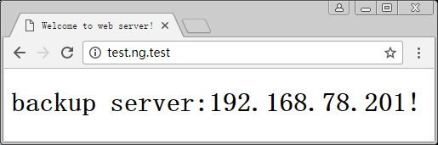
6.2 负载均衡
负载均衡的配置——加权轮询负载均衡
在关闭后端服务器192.168.78.128和192.168.78.200后，访问网站“http://test.ng.test”，可以看到如图所示的结果，说明当前备份服务器已经工作。
若在配置中去掉备份服务器，再次访问则会出现502 Bad Gateway错误。因此，在配置负载均衡服务时，利用备份服务器可以应对一些意外情况，提高服务的可用性。

Slide 37
6.2 负载均衡
负载均衡的配置——ip_hash负载均衡
ip_hash方式的负载均衡：是将每个请求按照访问IP的hash结果分配，这样就可以使来自同一个IP的客户端用户固定访问一台Web服务器。
作用：有效地解决了动态网页存在的Session共享问题。

Slide 38
6.2 负载均衡
负载均衡的配置——ip_hash负载均衡
1 upstream web_server{
2 ip_hash;
3 server 192.168.78.128;
4 server 192.168.78.200;
5 server 192.168.78.3 down;
6 }
upstream块中的ip_hash指令用于标识当前负载均衡的处理方式。其中，对于一个暂时性宕机的服务器，可以使用down参数标识出来，这样在负载均衡时，就会忽略该服务器的分配。

Slide 39
6.2 负载均衡
负载均衡的配置——ip_hash负载均衡
注意
需要注意的是，在使用ip_hash方式处理负载均衡时，Web服务器在负载均衡列表中的状态不能使用weight和backup设置。

Slide 40
6.2 负载均衡
负载均衡的配置——ip_hash负载均衡
使用浏览器访问“http://test.ng.test”进行测试，同时要保证当前Web服务器全部正常开启。经过多次刷新后，可发现处理该用户的服务器一直是192.168.78.128。
为了进一步验证，可以在服务器192.168.78.128中使用以下命令查看连接数。
选项“n”用于显示IP地址和端口号
“grep :80”表示只显示80端口的服务
“wc -l”用于统计查询的结果
[root@localhost ~]# netstat -n | grep :80 | wc -l

Slide 41
6.2 负载均衡
负载均衡的配置——ip_hash负载均衡
值得一提
值得一提的是，由于ip_hash方式为每一个用户IP绑定一个Web服务器处理，将会导致某些Web服务器接收到的请求多，某些Web服务器接到的请求少，无法保证Web服务器的负载均衡。因此，建议只在必要的情况下使用这种方式。

Slide 42
6.2 负载均衡
负载均衡的配置——利用第三方模块
第三方提供的方式有多种，下面以fair方式为例，按照Web服务器的响应时间实现负载均衡，响应时间短的优先分配。具体实现步骤如下。

Slide 43
6.2 负载均衡
负载均衡的配置——利用第三方模块
（1）备份已安装的Nginx
由于使用第三方模块需要重新编译Nginx，所以在此之前，需要关闭已经开启的Nginx进程，对已经安装好的Nginx进行备份，便于恢复。
[root@localhost ~]# cp -r /usr/local/nginx /usr/local/nginx_old

Slide 44
6.2 负载均衡
负载均衡的配置——利用第三方模块
（2）重新编译安装Nginx
在开源软件平台Github中可以获取fair模块。下载“nginx-upstream-fair-master.zip”模块文件到root目录下，将其解压并重命名为nginx-upstream-fair，具体命令如下。
[root@localhost ~]# unzip nginx-upstream-fair-master.zip
[root@localhost ~]# mv nginx-upstream-fair-master nginx-upstream-fair

Slide 45
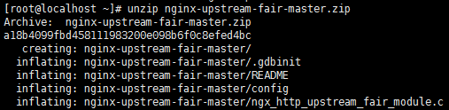
6.2 负载均衡
负载均衡的配置——利用第三方模块
（2）重新编译安装Nginx
值得一提的是，在使用unzip解压文件时，若提示没有该命令，则需要使用yum安装后再执行。

Slide 46
6.2 负载均衡
负载均衡的配置——利用第三方模块
（2）重新编译安装Nginx
接着，进入Nginx文件的解压目录，在编译选项中添加对nginx-upstream-fair模块的支持，具体命令如下。
[root@localhost ~]# cd nginx-1.10.1
[root@localhost nginx-1.10.1]# ./configure \
--prefix=/usr/local/nginx \
--with-http_ssl_module \
--add-module=/root/nginx-upstream-fair
[root@localhost nginx-1.10.1]# make && make install

Slide 47
6.2 负载均衡
负载均衡的配置——利用第三方模块
（3）配置fair方式的负载均衡
打开新安装的Nginx配置文件，在http块下实现fair方式的负载均衡。具体配置如下。
1 # 配置域名为test.ng.test的虚拟主机
2 server {
3 listen 80;
4 server_name test.ng.test;
5 location / {
6 proxy_pass http://web_server;
7 }
8 }
9 # 配置fair方式的负载均衡
10 upstream web_server {
11 server 192.168.78.128;
12 server 192.168.78.200;
13 fair;
14 }

Slide 48
6.2 负载均衡
负载均衡的配置——利用第三方模块
（4）验证测试
为了验证fair模块是否能够根据后端服务器的响应时间负载均衡，可以通过PHP延长服务器的响应时间。
在Web服务器192.168.78.128中配置PHP后，按照如下步骤进行操作。

Slide 49
6.2 负载均衡
负载均衡的配置——利用第三方模块
（4）验证测试
① 在Web服务器192.168.78.128中，编写index.php文件，内容如下。
<?php sleep(10); ?>
<h1> web server:192.168.78.128!</h1>

Slide 50
6.2 负载均衡
负载均衡的配置——利用第三方模块
（4）验证测试
② 在Web服务器192.168.78.128中，编写index.php文件，内容如下。
<h1> web server:192.168.78.200!</h1>

Slide 51
6.2 负载均衡
负载均衡的配置——利用第三方模块
（4）验证测试
接下来访问域名为“http://test.ng.test”的网站。
通过反复测试可以看出，按这里的配置2次请求为一个循环中，在一个循环过程中，每一次都会优先分配响应快的服务器192.168.78.200，接着才会分配到响应速度较慢的服务器192.168.78.128。

Slide 52
6.3 缓存配置
缓存实现原理
缓存实现原理
Web缓存服务器位于内容源Web服务器和客户端之间；
当客户端用户访问一个URL时，Web缓存服务器就会请求相应的内容源Web服务器，并将响应的信息缓存至内存或磁盘；
然后当下一个请求到来时，如果访问的是相同的URL，Web缓存服务器会直接将已缓存的内容输出给客户端，而不用再次向内容源Web服务器发送请求。

Slide 53
6.3 缓存配置
缓存实现原理
好处：利用缓存服务器，可以有效降低内容源服务器和数据库的负载，提高用户访问的响应速度。

Slide 54
6.3 缓存配置
缓存实现原理
当用户向Web缓存服务器中发送请求时，缓存服务器要检查一下当前URL请示是否已经存在缓存。
若存在，则直接返回给用户；
若不存在，则向内容源Web服务器发送请求，获取响应结果，将其缓存并返回给发送请求的客户端。

Slide 55
6.3 缓存配置
永久缓存配置
指令：proxy_store指令可以用于将内容源服务器响应的内容缓存到本地；
特点：若不手动删除，该缓存文件会一直生效；
用途：永久缓存方式适用于缓存网站中几乎不会更改的一些内容。

Slide 56
6.3 缓存配置
永久缓存配置
（1）准备服务器
准备2台虚拟机，并安装Nginx。其中一台作为Web缓存服务器（192.168.78.3），另外一台用作内容源Web服务器（192.168.78.128）。

Slide 57
6.3 缓存配置
永久缓存配置
（2）缓存配置
打开Web缓存服务器（192.168.78.3）的配置文件nginx.conf，添加如下配置。
1 server {
2 listen 80;
3 server_name 192.168.78.3;
4 location / {
5 root cache;
6 proxy_store on;
7 proxy_store_access user:rw group:rw all:r;
8 proxy_temp_path cache_tmp;
9 proxy_pass http://192.168.78.128;
10 }
11 }

Slide 58
6.3 缓存配置
永久缓存配置
第5行配置，用于指定缓存文件的保存目录，这里将其设定在Nginx安装目录下的cache目录中，需要用户手动创建，创建后修改此目录的用户权限，要求与Nginx工作进程的用户相同（如nobody）；
第6行用于开启本地缓存；
第7行设置缓存的读写规则；
第8行设置反向代理时接收到的数据临时存储文件的目录，该目录会由Nginx在配置生效后自动创建。

Slide 59
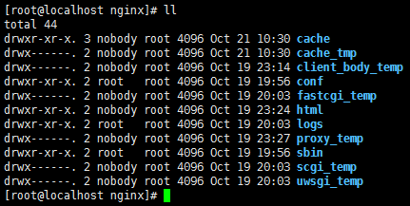
6.3 缓存配置
永久缓存配置
（2）缓存配置
打开Web缓存服务器（192.168.78.3）的配置文件nginx.conf，添加如下配置。
查看缓存目录

Slide 60
6.3 缓存配置
永久缓存配置
注意
需要注意的是，上述配置虽然能够将文件缓存当本地，但是客户端每次请求时，Nginx仍然会向后端服务器获取文件。为了避免这种情况的发生，需要先判断缓存文件是否存在。

Slide 61
6.3 缓存配置
永久缓存配置
（2）缓存配置
将上述第9行缓存配置修改成如下形式，具体如下。
#利用正则表达式匹配缓存目录中的文件、目录或符号链接是否存在
if ( !-e $request_filename) {
proxy_pass http://192.168.78.128;
}
!-e表示检查一个文件、目录或符号链接是否存在，不存在时就执行{}中的指令。
内置变量$request_filename表示当前请求的文件路径或URI。

Slide 62
6.3 缓存配置
永久缓存配置
（2）缓存配置
例如，当客户端向Web缓存服务器发送http://192.168.78.3/test/index.html
请求时，变量$request_filename的值为“/test/index.html”，
如果缓存目录cache中没有用户请求的缓存文件，Nginx会到后端服务器“http://192.168.78.128/test/index.html”中请求，然后将响应结果进行缓存。

Slide 63
6.3 缓存配置
永久缓存配置
（3）验证测试
在内容源Web服务器（192.168.78.128）中准备一些测试文件用于访问测试
<h1>192.168.78.128/index.html!</h1>
① index.html
<h1> 192.168.78.128/test/test.html!</h1>
<img src="apple.jpg" />
② test/test.html

Slide 64
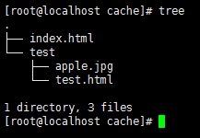
6.3 缓存配置
永久缓存配置
（3）验证测试
分别访问“http://192.168.78.3/index.html”和“http://192.168.78.3/test/test.html”，然后到Web缓存服务器（192.168.78.3）设置的缓存目录cache中查看缓存结果。
注意，tree命令需要安装后才可使用，具体操作：yum -y install tree

Slide 65
6.3 缓存配置
临时缓存配置
命令：proxy_cache指令设置的临时缓存配置。
算法：采用md5算法将请求链接进行哈希（hash）后，根据具体配置生成缓存文件目录，保存响应的数据。

Slide 66
6.3 缓存配置
临时缓存配置
（1）准备服务器
准备2台虚拟机，并全部安装Nginx服务器。其中一台作为Web缓存服务器（192.168.78.3），另一台作为内容源Web服务器（192.168.78.128）。

Slide 67
6.3 缓存配置
临时缓存配置
（2）缓存配置
打开缓存服务器（192.168.78.3）配置文件nginx.conf，http块中添加如下配置。
1 # 代理临时目录
2 proxy_temp_path /usr/local/nginx/proxy_temp_dir;
3 # Web缓存目录和参数设置
4 proxy_cache_path /usr/local/nginx/proxy_cache_dir levels=1:2
keys_zone=cache_one:50m inactive=1m max_size=500m;

Slide 68
6.3 缓存配置
临时缓存配置
（2）缓存配置
第2行指令，用于设置缓存服务器（192.168.78.3）接收内容源服务器响应内容时使用的临时目录。
第4行指令，用于设置缓存目录。

Slide 69
6.3 缓存配置
临时缓存配置
（2）缓存配置
proxy_cache_path指令相关参数的含义如下。
/usr/local/nginx/proxy_cache_dir参数：表示用户自定义的缓存文件保存目录
levels参数：表示缓存目录下的层级目录结构，它是根据哈希后的请求URL地址创建的，目录名称从哈希后的字符串结尾处开始截取。
假设哈希后的请求链接地址为“af7098a15e430326197ee01516fdace0”，则levels=1:2表示，第1层子目录的名称是长度为1的字符“0”，第2层子目录的名称是长度为2的字符“ce”。

Slide 70
6.3 缓存配置
临时缓存配置
（2）缓存配置
proxy_cache_path指令相关参数的含义如下。
keys_zone参数：指定缓存区名称及大小，例如“cache_one:50m”表示缓存区名称为cache_one，在内存中的空间是50M。
inactive参数：表示主动清空在指定时间内未被访问的缓存。例如，“1m”清空在1分钟内未被访问过的缓存，“1h”表示1小时，“1d”表示1天等。
max_size参数：表示指定磁盘空间大小。例如，500m、10g。

Slide 71
6.3 缓存配置
临时缓存配置
注意
需要注意的是，Nginx在进行缓存时，首先会被写入到proxy_temp_path指定的临时目录中，因此建议proxy_cache_path和proxy_temp_path指令设置的目录应在同一个文件系统中，避免不同文件系统之间的磁盘I/O消耗。

Slide 72
6.3 缓存配置
临时缓存配置
（3）接着，在server块中添加临时缓存的相关配置，具体如下
1 server {
2 listen 80;
3 server_name test.ng.test;
4 # 增加两个响应头信息，用于获知访问的服务器地址与缓存是否成功
5 add_header X-Via $server_addr;
6 add_header X-Cache $upstream_cache_status;
7 location / {
8 # 设置缓存区域名称
9 proxy_cache cache_one;

Slide 73
6.3 缓存配置
临时缓存配置
（3）接着，在server块中添加临时缓存的相关配置，具体如下
10 # 以域名、URI、参数组合成Web缓存的Key值，Nginx根据Key值哈希
11 proxy_cache_key $host$uri$is_args$args;
12 # 对不同的HTTP状态码设置不同的缓存时间
13 proxy_cache_valid 200 10m; # 200缓存10分钟
14 proxy_cache_valid 304 1m; # 304缓存1分钟
15 proxy_cache_valid 301 302 1h; # 301、302缓存1小时
16 proxy_cache_valid any 1m; # 其他未设置的状态码缓存1分钟
17 # 设置反向代理
18 proxy_pass http://192.168.78.128;
19 }
20 }

Slide 74
6.3 缓存配置
临时缓存配置
（3）接着，在server块中添加临时缓存的相关配置，具体如下
第9行用于设置缓存区域名称；
第11行用于设置hash的Key值组成规则，在省略的情况下，Nginx将使用默认的Key值组成规则；
第13~16行设置，通过proxy_cache_valid指令对不同的HTTP状态码设置不同的缓存时间，该指令的第1个参数表示状态码，第2个参数表示缓存时间。

Slide 75
6.3 缓存配置
临时缓存配置
（3）接着，在server块中添加临时缓存的相关配置，具体如下
关于proxy_cache_key指令参数中使用的具体内置变量的说明如下。
$host：服务器的域名，如“test.ng.test”。
$uri：域名和参数之间的部分，如“/index.html”。
$is_args：有参数时，则值为“?”，否则为空字符串。
$args：保存URL参数，如“a=1&b=2”，没有参数时为空字符串。
利用$is_args和$args，可以实现根据不同参数缓存不同文件。

Slide 76
6.3 缓存配置
临时缓存配置
（3）接着，在server块中添加临时缓存的相关配置，具体如下
为了便于在浏览器端查看是否正确缓存，第5~6行配置通过add_header指令添加了两个响应消息头。
X-Via表示服务器地址，利用内置变量$server_addr获取；
X-Cache表示资源缓存状态，利用内置变量$upstream_cache_status获取；

Slide 77
6.3 缓存配置
临时缓存配置
$upstream_cache_status的返回值有7个，具体如表所示。
返回值 | 说明
HIT | 缓存命中
MISS | 未命中，请求被传送到后端
EXPIRED | 缓存已经过期，请求被传送到后端
UPDATING | 正在更新缓存，将使用旧的应答
STALE | 无法从后端服务器更新缓存时，返回了旧的缓存内容（可通过proxy_cache_use_stale指令配置）
BYPASS | 缓存被绕过了（可通过proxy_cache_bypass指令配置）
REVALIDATED | 启用proxy_cache_revalidate指令后，当缓存内容过期时，Nginx通过一次If-Modified-Since的请求头去验证缓存内容是否过期，此时会返回该状态

Slide 78
6.3 缓存配置
临时缓存配置
注意
需要注意的是，对于用户的请求，仅在处理成功的情况下，才会在浏览器的Response Headers中查看到add_header指令设置的响应消息头。

Slide 79
6.3 缓存配置
临时缓存配置
（4）访问测试
接下来，通过浏览器端打开“http://test.ng.test/index.html”后，刷新一次网页，然后按F12键打开开发工具，选择Network选项，点击“index.html”找到“Response Headers”标签选项，查看X-Via和X-Cache的值，如果看到如图所示的效果表明设置缓存成功。

Slide 80
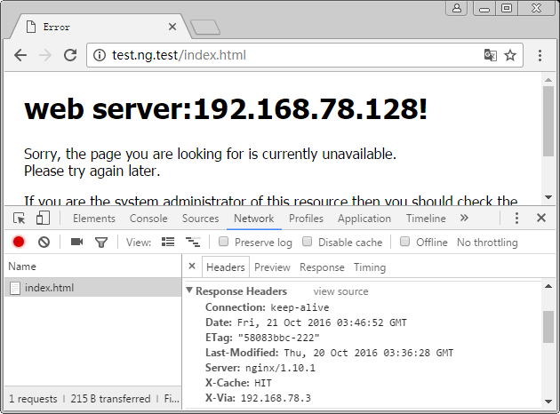
6.3 缓存配置
临时缓存配置

Slide 81
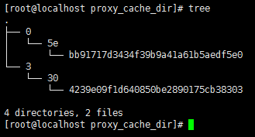
6.3 缓存配置
临时缓存配置
（4）访问测试
接着，在Web缓存服务器（192.168.78.3）中，切换到proxy_cache_dir指令设置的缓存目录中查看当前缓存的文件内容，如图所示。

Slide 82
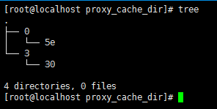
6.3 缓存配置
临时缓存配置
（4）访问测试
在缓存配置中，proxy_cache_path的参数inactive，设置了缓存文件在指定时间内未被访问将被自动删除，这里设置的是1分钟。缓存被自动删除后的效果如图所示。

Slide 83
6.3 缓存配置
临时缓存配置
（4）访问测试
为了进一步验证缓存自动删除的时间，接下来通过浏览器访问http://test.ng.test/index.html，在打开网页后等待半分钟刷新一次，然后查看缓存目录中的文件。
如果缓存文件仍然需要等待1分钟才会自动删除，则充分说明inactive参数设置的时间是从缓存文件最后一次被访问后才开始计算的。

Slide 84
6.3 缓存配置
临时缓存配置——其他常用缓存配置指令
指令 | 说明
proxy_cache_bypass | 用于配置Nginx向客户端发送响应数据时，不从缓存中获取的条件
proxy_cache_lock | 用于设置是否开启缓存的锁功能
proxy_cache_lock_timeout | 用于设置缓存的锁功能开启以后锁的超时时间
proxy_no_cache | 配置在什么情况下不使用缓存功能
proxy_cache_min_uses | 当同一个URL被重复请求达到指定的次数后，才对该URL进行缓存
proxy_cache_revalidate | 用于当缓存内容过期时，Nginx通过一次If-Modified-Since的请求头去验证缓存内容是否过期
proxy_cache_use_stale | 设置状态，用于内容源Web服务器处于这些状态时，Nginx向客户端响应历史缓存数据

Slide 85
6.3 缓存配置
缓存清理配置
缓存清理的必要性：会导致文件修改后无法及时更新缓存，只有删除服务器中的缓存文件，Nginx才会重新请求后端服务器。
目前，Nginx提供的缓存相关的指令不支持清理指定URL的缓存，需要借助第三方模块才可以实现。

Slide 86
6.3 缓存配置
缓存清理配置
本节以ngx_cache_purge模块为例进行讲解，下面演示具体的操作步骤。
（1）备份已安装的Nginx
在添加ngx_cache_purge模块前，关闭Nginx服务，备份已有的Nginx目录。
[root@localhost ~]# cp -r /usr/local/nginx /usr/local/nginx_old2

Slide 87
6.3 缓存配置
缓存清理配置
（2）重新编译安装Nginx
参考下载地址：https://github.com/FRiCKLE/ngx_cache_purge/releases。这里以2.3版本的zip格式的文件为例讲解，如图所示。

Slide 88
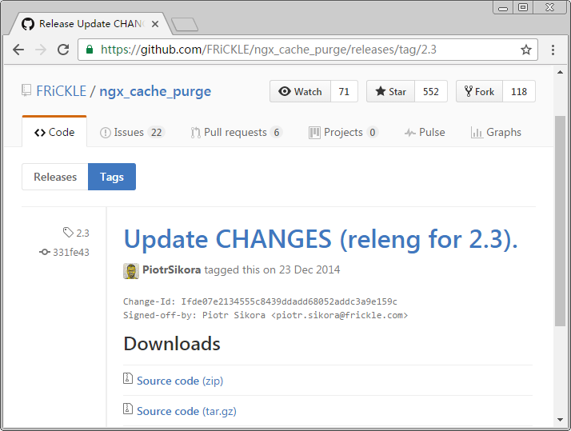
6.3 缓存配置
缓存清理配置

Slide 89
6.3 缓存配置
缓存清理配置
（2）重新编译安装Nginx
[root@localhost ~]# unzip ngx_cache_purge-master.zip
[root@localhost ~]# mv ngx_cache_purge-master /usr/local/ngx_cache_purge
[root@localhost ~]# cd nginx-1.10.1
[root@localhost nginx-1.10.1]# ./configure \
--prefix=/usr/local/nginx \
--with-http_ssl_module \
--add-module=/usr/local/ngx_cache_purge
[root@localhost ~]# make && make install
完成Nginx的编译和安装后，启动Nginx服务，在浏览器中访问测试。如果看到Nginx的默认欢迎页面表示安装成功。

Slide 90
6.3 缓存配置
缓存清理配置
（3）配置缓存清理功能
在安装完ngx_cache_purge模块后，可以使用该模块提供的proxy_cache_purge指令实现缓存清理。在使用proxy_cache_purge指令时需要遵循如下几个规则。

Slide 91
6.3 缓存配置
缓存清理配置
（3）配置缓存清理功能
指定的缓存区名称要与proxy_cache_path指令中出现的缓存区名称一致。
指定的Key值组成规则，要与proxy_cache_key指令设置的规则相同。
清理缓存的location编写位置，要在server块中所有location之前，防止其他正则location提前匹配。

Slide 92
6.3 缓存配置
缓存清理配置
（3）配置缓存清理功能
接下来，按照6.3.3小节设置的临时缓存配置，修改Nginx的配置文件nginx.conf，在server块中添加以下用于清理缓存的配置。
1 location ~ /purge(/.*) {
2 allow 192.168.78.1;
3 deny all;
4 proxy_cache_purge cache_one $host$1$is_args$args;
5 }
$1，表示location正则表达式中的子模式“(/.*)”的匹配结果

Slide 93
6.3 缓存配置
缓存清理配置
（3）配置缓存清理功能
第1行用于以正则方式匹配用户的请求，请求地址符合“/purge/URI”形式时，就会清理URI对应的缓存文件。
第2~3行用于指定允许清理缓存的客户端，此处表示仅允许IP地址为192.168.78.1的客户端清理缓存。
第4行通过proxy_cache_purge指令，指定名称为cache_one的缓存区，和待清理缓存文件的Key值组成规则。

Slide 94
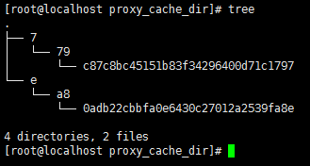
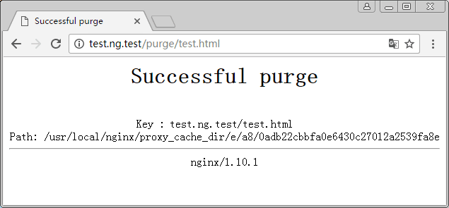
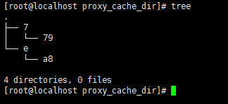
6.3 缓存配置
缓存清理配置
（4）访问测试
② 执行清理缓存操作
① 生成缓存
③ 查看清理后目录

Slide 95
6.4 邮件服务
Nginx实现邮件服务（了解即可）
邮件模块，用于实现邮件代理服务器的功能。
可以完成邮件服务的代理；
在Nginx与客户端、邮件服务器交互的过程中访问认证服务器，
只有通过了认证，Nginx才会在客户端用户与邮件服务器之间完成透传功能。

Slide 96
6.4 邮件服务
Nginx实现邮件服务（了解即可）

Slide 97
6.4 邮件服务
Nginx实现邮件服务（了解即可）
注意
Nginx与邮件客户端和邮件服务器进行传输的过程中，要遵循的邮件协议：
SMTP（Simple Mail Transfer Protocol，简单邮件传输协议）
POP3（Post Office Protocol，邮局协议），其中，POP协议现在普遍使用的是第三版，因此简称为POP3
IMAP（Internet Mail Access Protocol，互联网邮件访问协议）

Slide 98
6.4 邮件服务
Nginx实现邮件服务（了解即可）
三种邮件协议的区别：
SMTP仅可以用于将邮件从发送方传输到目的方，而POP3和IMAP都可以完成邮件的接收；
POP3的客户端用户在读取邮件时需要全部下载才能进行操作；
IMAP可以通过客户端直接对服务器上的邮件进行操作，功能更加强大，但是缺点是占用的资源更多、

Slide 99
6.4 邮件服务
邮件服务配置（了解即可）
与邮件服务相关的模块。在Nginx中，所有与邮件服务相关的配置都应该配置在mail块中，就像Nginx中所有与Web服务器相关的配置都设置在http块中一样。
模块 | 说明
ngx_mail_core_module | Nginx邮件服务的核心功能
ngx_mail_auth_http_module | 用于用户认证
ngx_mail_proxy_module | 用于邮件代理
ngx_mail_smtp_module | 用于SMTP邮件传输协议的相关设置
ngx_mail_pop3_module | 用于POP3邮件传输协议的相关设置
ngx_mail_imap_module | 用于IMAP邮件传输协议的相关设置
ngx_mail_ssl_module | 支持基于SSL/TLS协议功能，要求OpenSSL库的支持

Slide 100
6.4 邮件服务
邮件服务配置（了解即可）
在邮件代理服务配置之前，首先需要按照前面讲解的方式，重新编译安装Nginx，添加对邮件服务的支持，主要配置指令如下：
[root@localhost ~]# ./configure \
--prefix=/usr/local/nginx \
--with-http_ssl_module \
--with-mail \
--with-mail_ssl_module
允许POP3、IMAP和SMTP代理
允许使用安全传输模式完成邮件服务

Slide 101
6.4 邮件服务
邮件服务配置（了解即可）
关于如何搭建完整的邮件服务系统不是本章的讲解重点；
Nginx作为邮件代理服务器时，最常用的配置方式，请参考教材。
邮件服务配置相关指令如下表所示。

Slide 102
6.4 邮件服务
邮件服务配置（了解即可）
指令 | 说明
listen | 该指令用于配置邮件服务器监听的IP地址和端口
server_name | 该指令用于为每个server块构成的虚拟主机配置的域名
protocol | 用于配置当前虚拟主机支持的协议
so_keepalive | 用于配置后端代理服务器是否启用“TCP keepalive”模式来处理Nginx邮件服务器转发的客户端连接
pop3_auth | 用于配置POP3认证用户的方式
pop3_capabilities | 用于配置POP3协议的扩展功能
imap_auth | 用于配置IMAP认证用户的方式
imap_capabilities | 用于配置IMAP协议的扩展功能

Slide 103
6.4 邮件服务
邮件服务配置（了解即可）
指令 | 说明
imap_client_buffer | 用于配置IMAP协议数据缓存的大小
smtp_auth | 用于配置SMTP认证用户的方式
smtp_capabilities | 用于配置SMTP协议的扩展功能
auth_http_header | 在Nginx服务器向HTTP认证服务器发起的认证请求时，添加指定的请求头
auth_http_timeout | 配置Nginx服务器向HTTP认证服务器发起认证请求后，等待响应的超时时间
proxy_pass_error_message | 用来配置是否将后端服务器上邮件服务认证过程中产生的错误信息发送给客户端
proxy_timeout | 设置客户端与代理服务器之间的超时时间
xclient | 可以开启或者关闭命令XCLIENT的SMTP后端连接，使得后端可以强制通过IP、HELO或LOGIN限定客户端

Slide 104

课后练习
Nginx+Memcached构建页面缓存
除了本章讲解到的两种缓存方式外，Nginx还可以配合一些缓存软件完成相应的功能。
Memcached是一个高性能的分布式内存对象缓存系统，用于动态Web开发，以减轻数据库负载。
接下来，请动手实现Nginx+Memcached构建页面缓存的应用。

